Slide 1


Falltrygghetskurs
                Mestring når du faller!
                Bruk av fallteknikk fra judo
Redd for å falle ?
Redd for å ikke komme opp igjen?
19.oktober 2024 - Høstseminar BIR

Slide 2
Agenda:
Bakgrunn for nødvendigheten av Fallkurs / statistikk
Hva består kurset av
Ansvar vi påtar oss / Instruktørkurs / kvalifisering
Hva gjør vi
Videosnutt fra Judo4Balance ( Svensk modell )

Slide 3
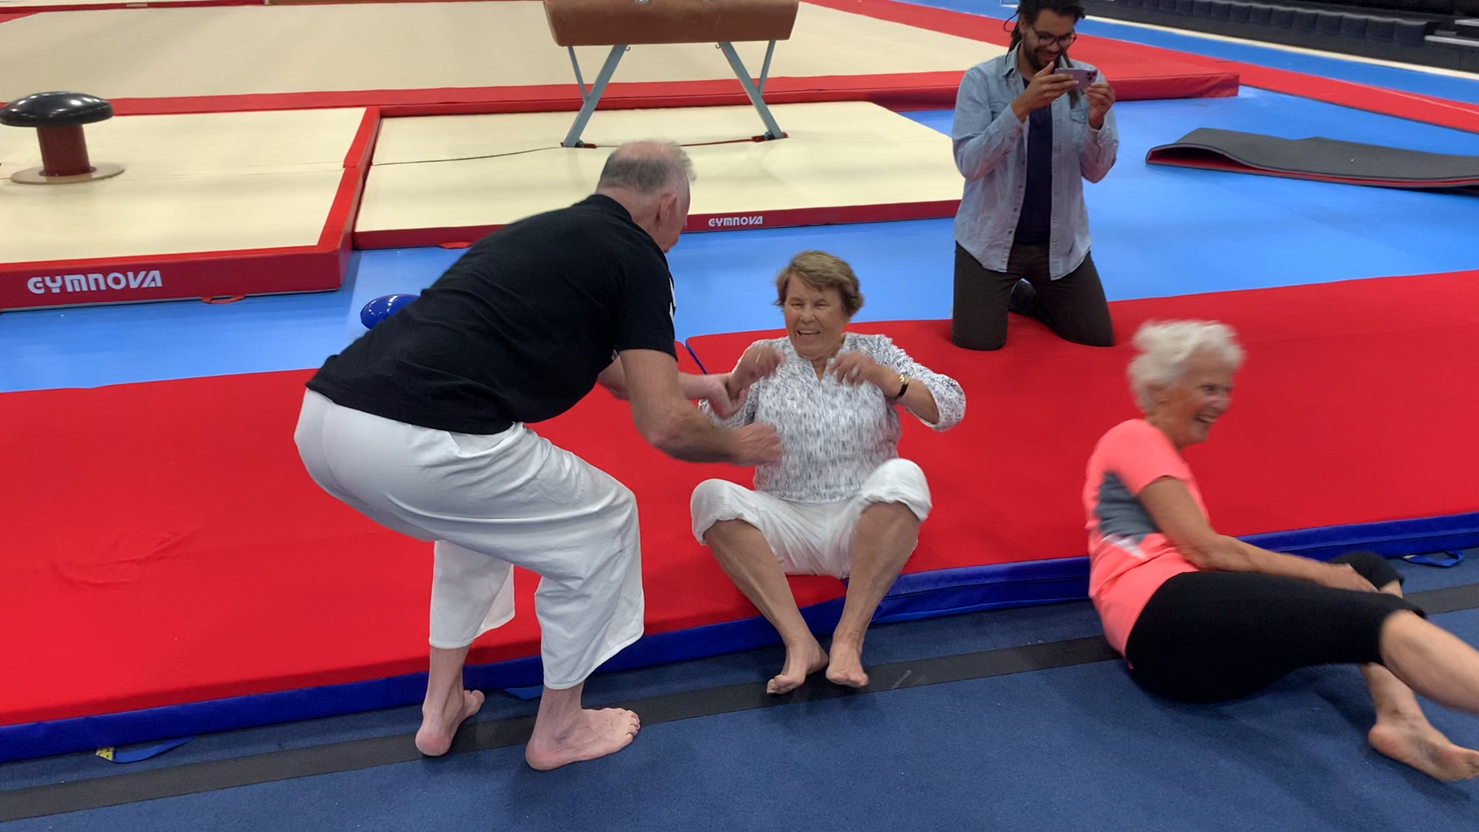

Slide 4
Kurset er tilrettelagt for de over 60.
Men også yngre i nær relasjon til aldersgruppen kan være med på kurset.
Kurset vil gå over 12 ganger tirsdager og torsdager.
Det er lagt opp til praktisk trening fra første time.
Falltrygghetskurs senior
Målgruppe: Aldersgruppen 60 år eller eldre

Slide 5
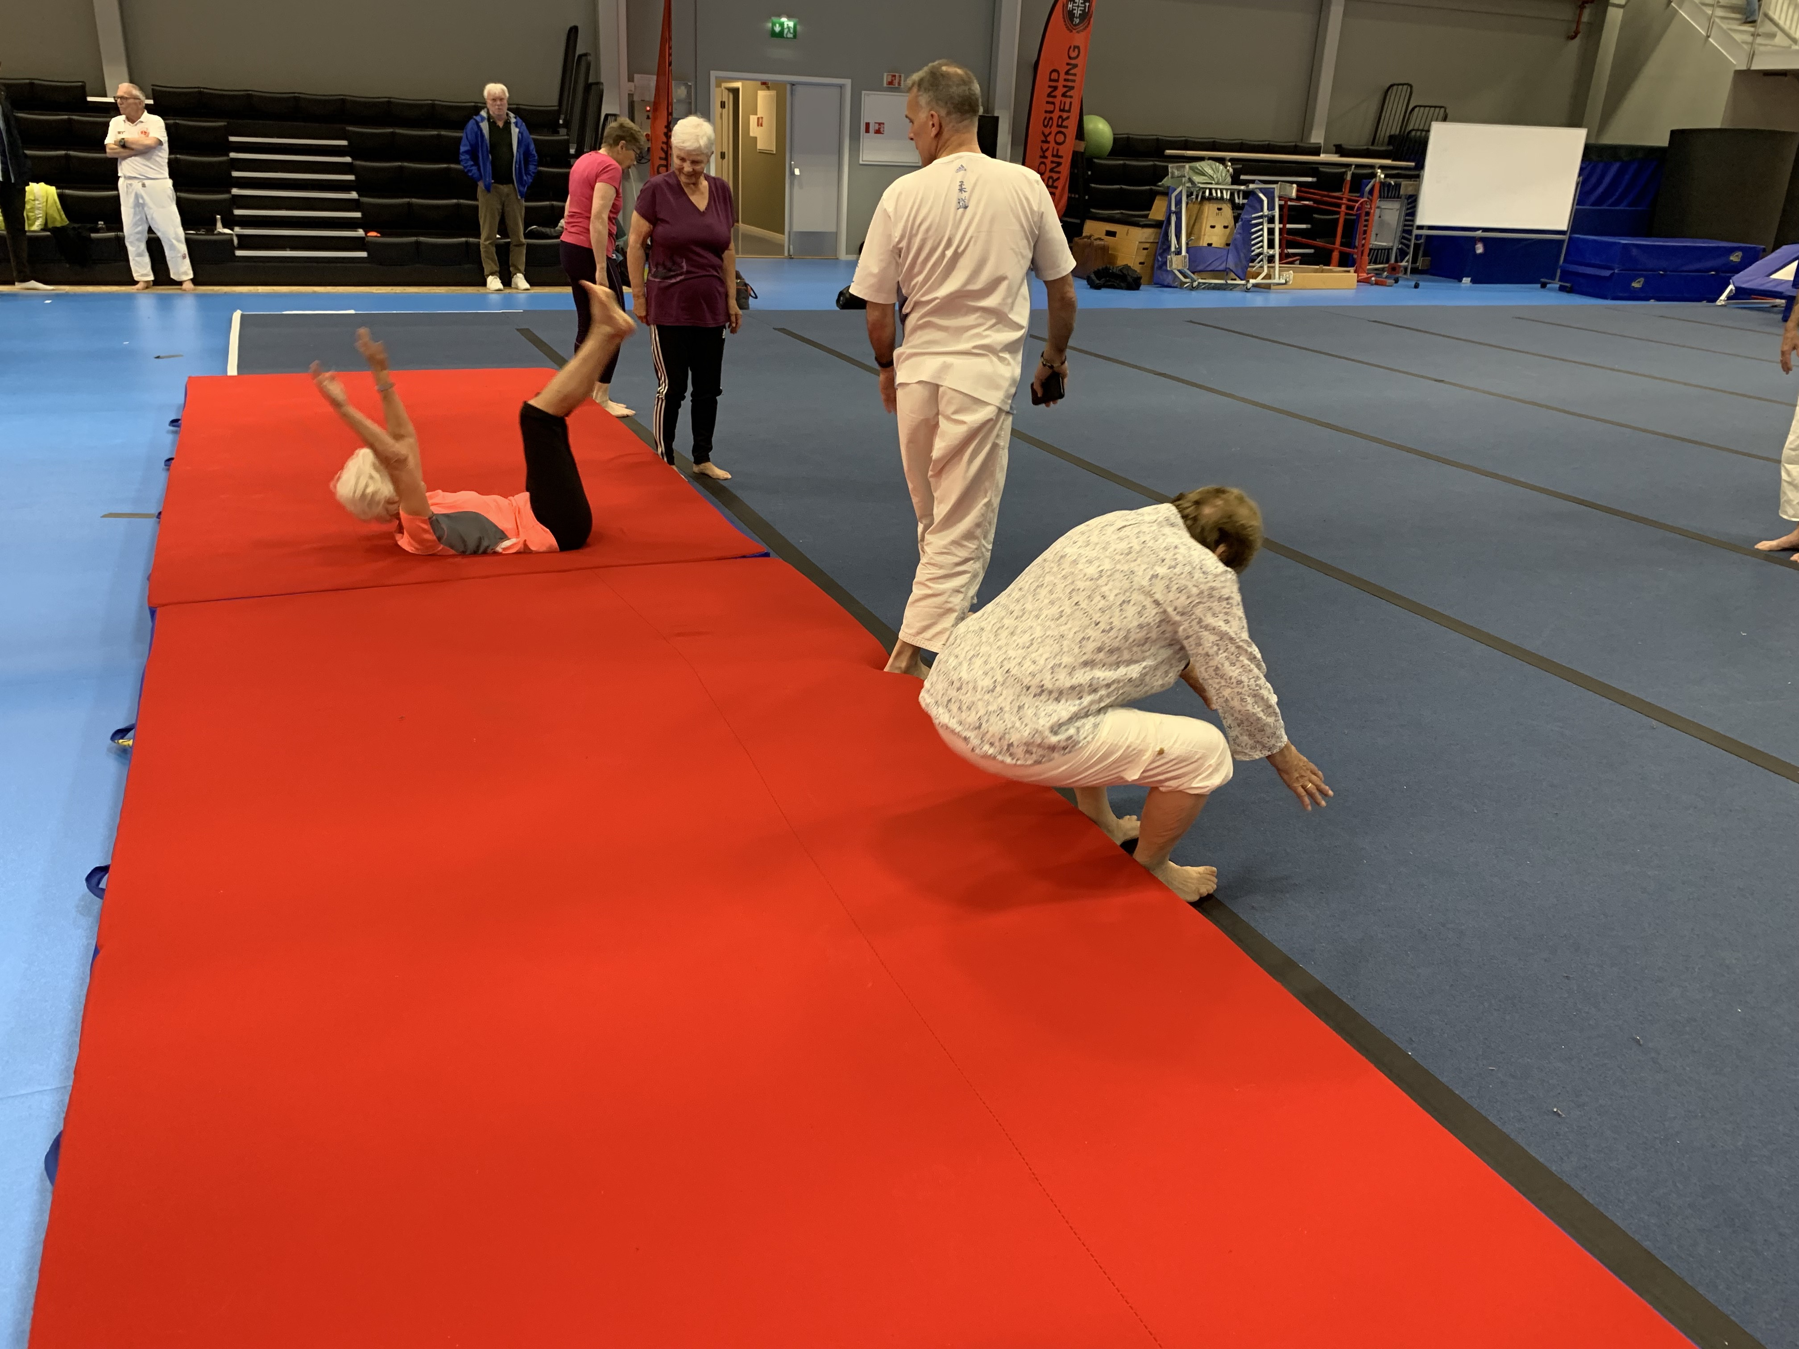
I Falltrygghetskurs vektlegges
Balansetrening
Styrketrening
  Falltrening
  - Forover
  - Bakover
  - Sidelengs

Slide 6
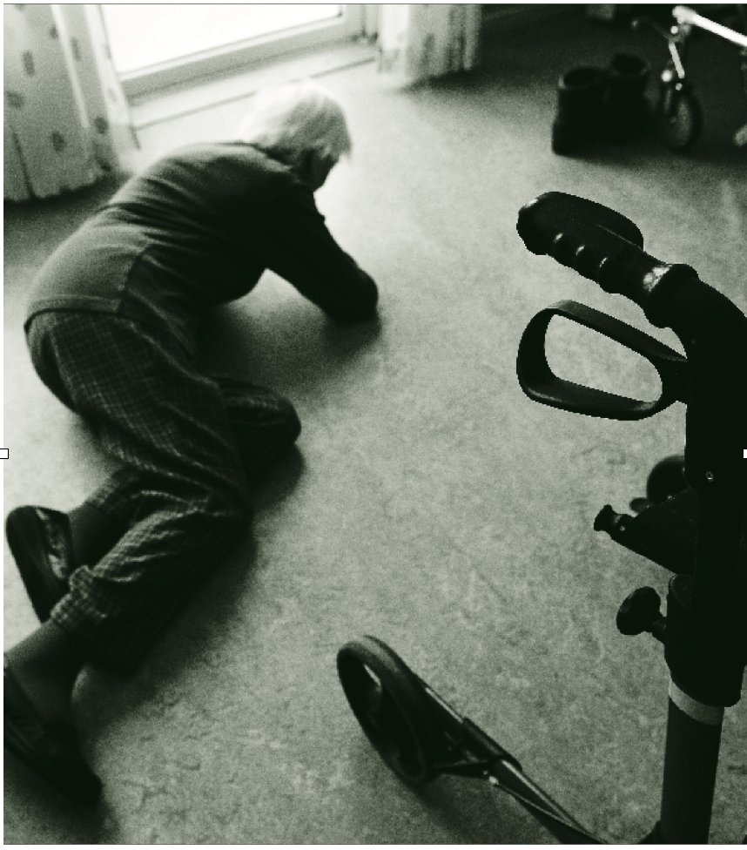
Fallulykker
1/3 av de over 65 år faller hvert år
Halvparten av de over 80 år
Halvparten av disse faller flere ganger
Ett av 10 fall resulterer i alvorlig skader,
dette være seg lårhals brudd, hoftebrudd,
subdurale hematomer og/eller bløtdelsskader.

Slide 7
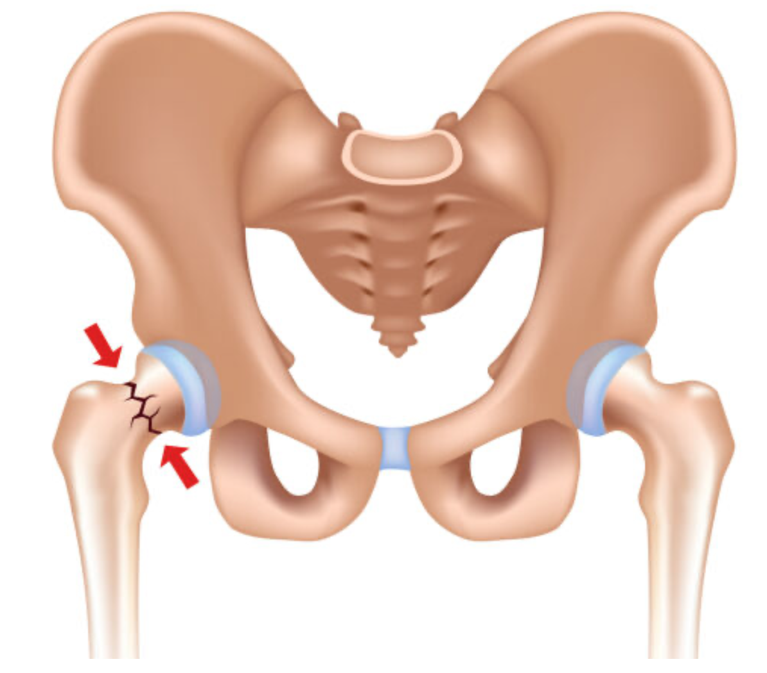
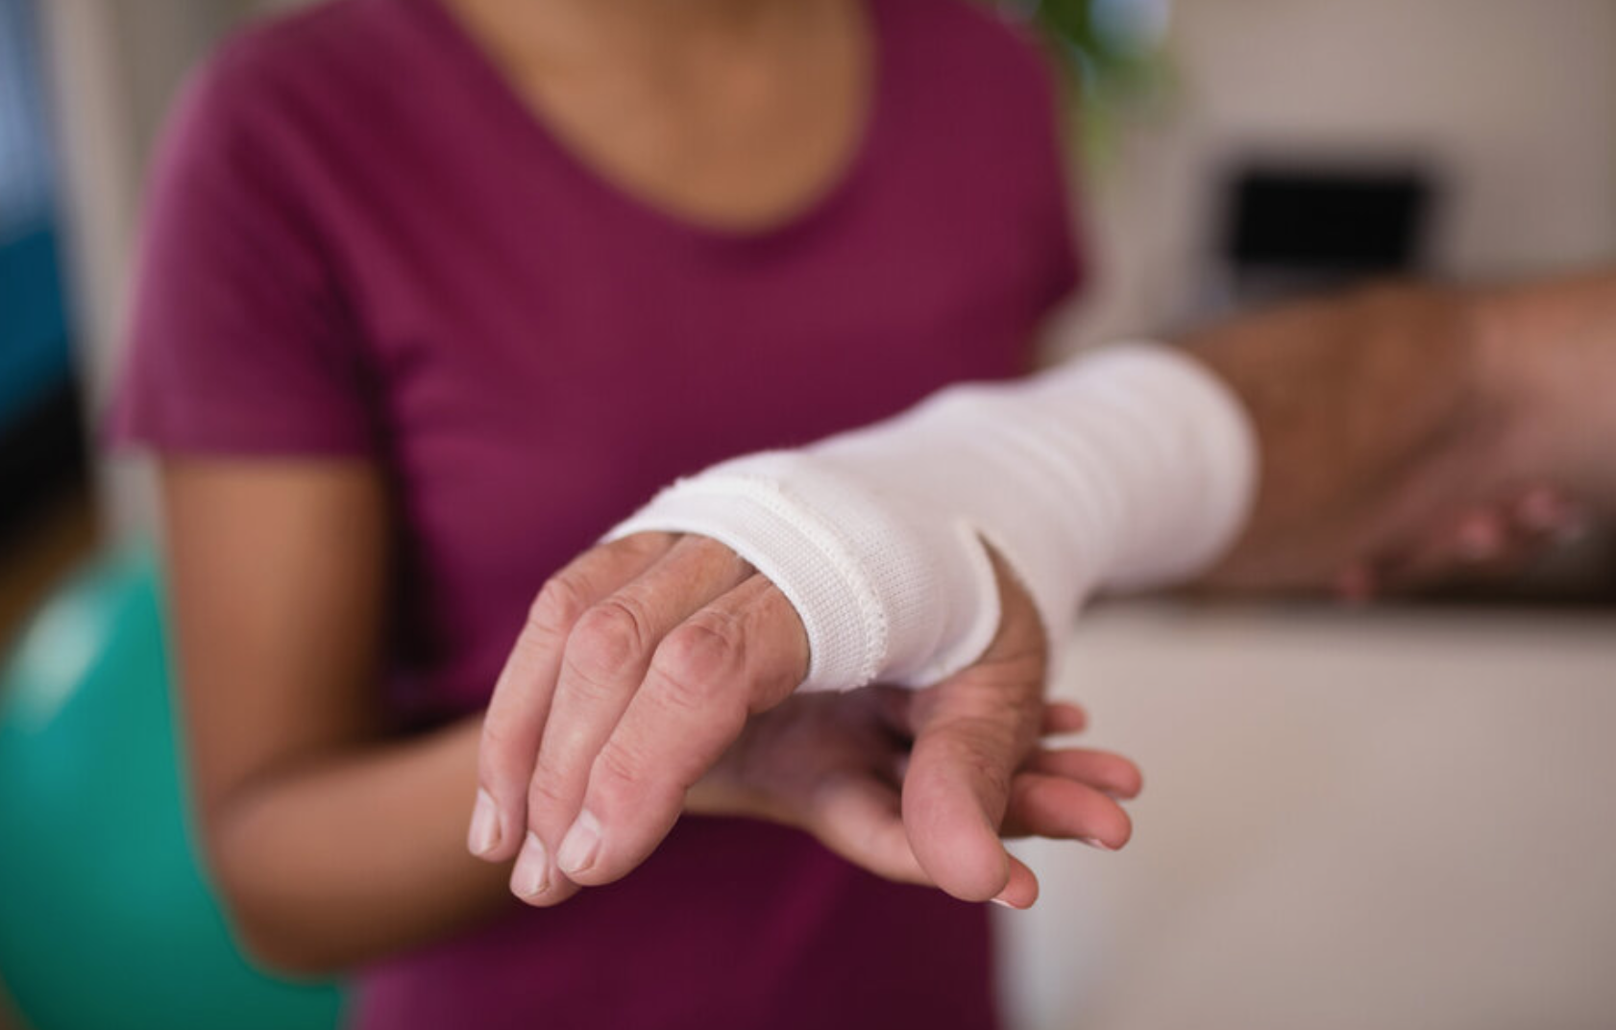

Brudd
I Norge skjer et nytt hoftebrudd omtrent hver time
Vi har ca. 9000 pr. år hoftebrudd og
Vi har ca. 16 000 pr. år underarmsbrudd
Prognosen er stigende

Slide 8
Konsekvenser av fall
Fall er den tiende viktigste årsaken til dødsfall og sjette viktigste årsak til helsetap i Norge.
Fall utgjør nesten halvparten av alle årlige ulykkes- dødsfall.
40% av sykehjems innleggelser kommer i etterkant av fallskader.

Slide 9

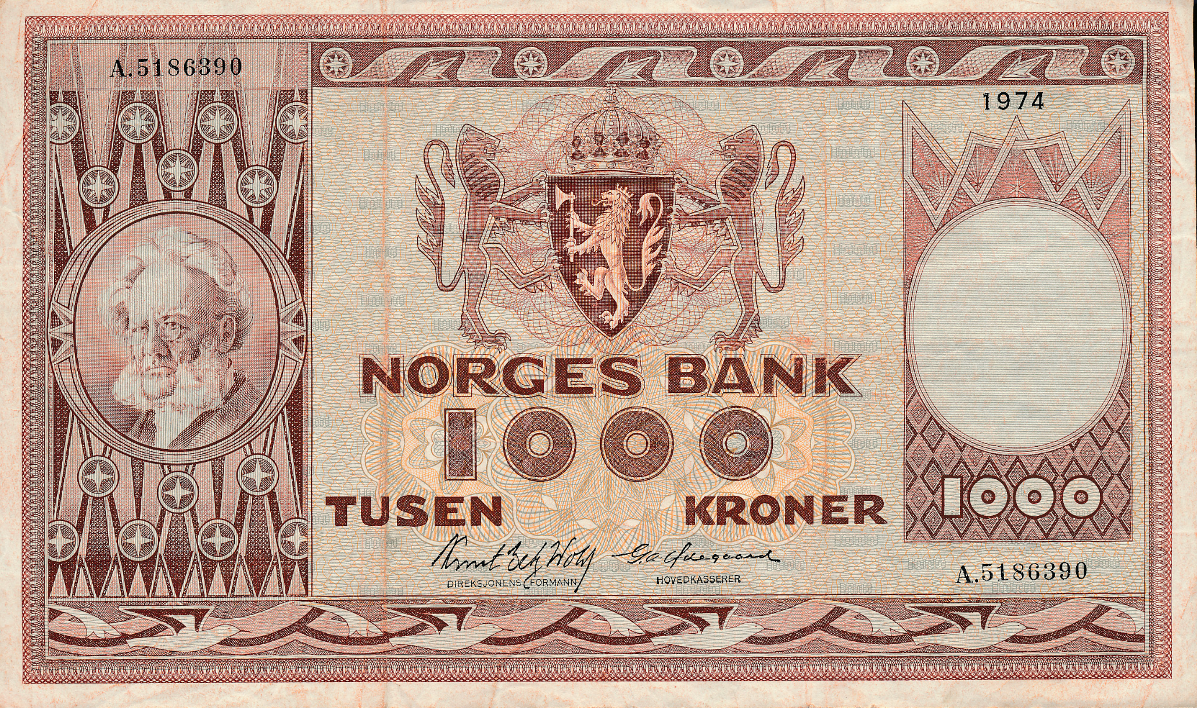
Omkostninger ved brudd
Den alvorligste fallskaden blant eldre er lårhalsbrudd og hoftebrudd
Kostnader ved hoftebrudd hos eldre er
gjennomsnittskostnaden 1/2 milion kr.
      • 38 prosent er statens kostnader
      • 50 prosent dekkes av kommunen
      • 12 prosent er delte kostnader
      stat/kommune (rehabilitering)
Etter 2 år er 32 prosent av pasientene døde

Slide 10
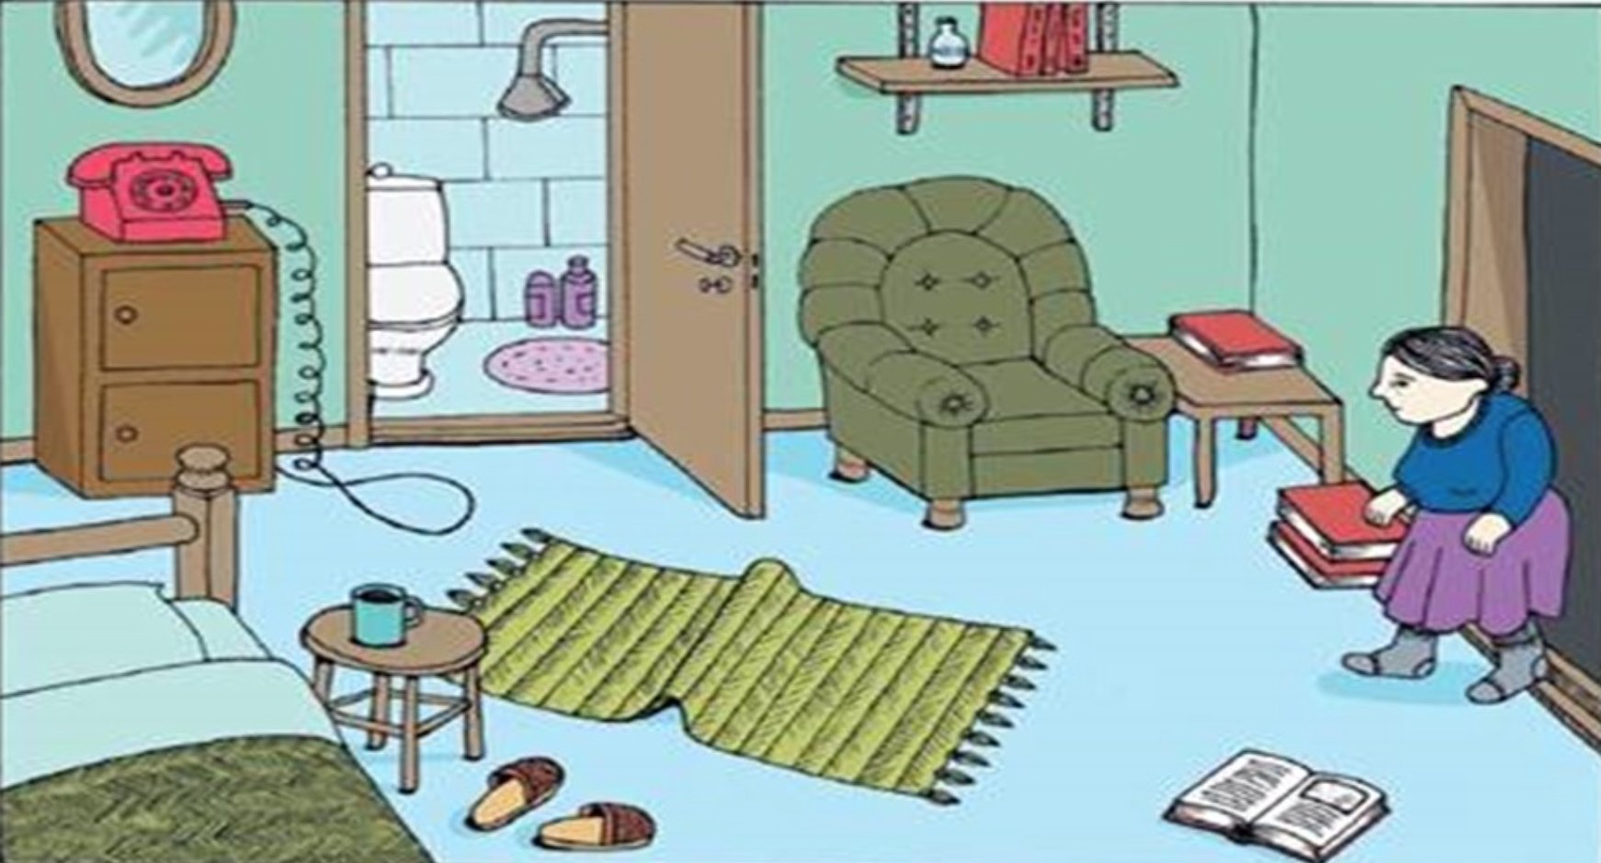
Risikoarena:
Det er en rekke "fallgruver" i hjemmet
• Baderom
• Glatte gulv
• Overmøblering
• Løse tepper
• Trapp
• Høye skap
• Hindringer på gulvet
• Svak belysning
• Kjæledyr (snublefare)

Slide 11
Forebygging
Fysisk aktivitet og trening er det beste forebyggende tiltaket mot fall
Trener du styrke, hjelper det til å bremse det aldersbestemte tapet av muskelmasse og styrke
Styrketrening er positivt for skjelettet, og det reduserer risikoen for beinskjørhet.
Inkluderer du bevegelighetstrening og balansetrening i programmet, får du også en bedre holdning.
Dette gir redusert risiko for å falle, økt fleksibilitet og økt bevegelsesradius.

Slide 12
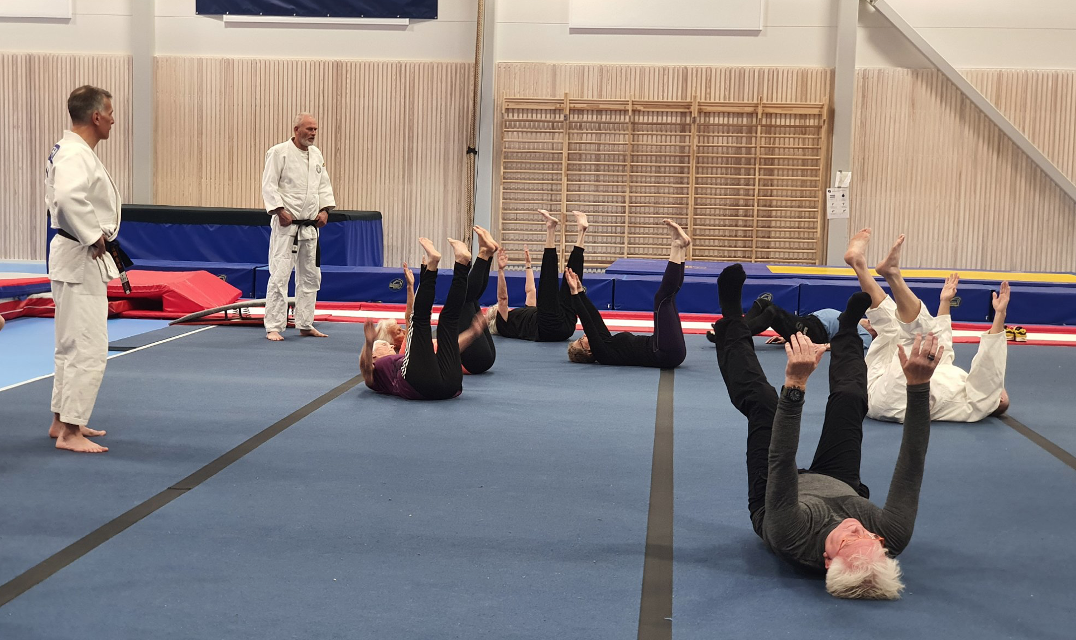

Slide 13
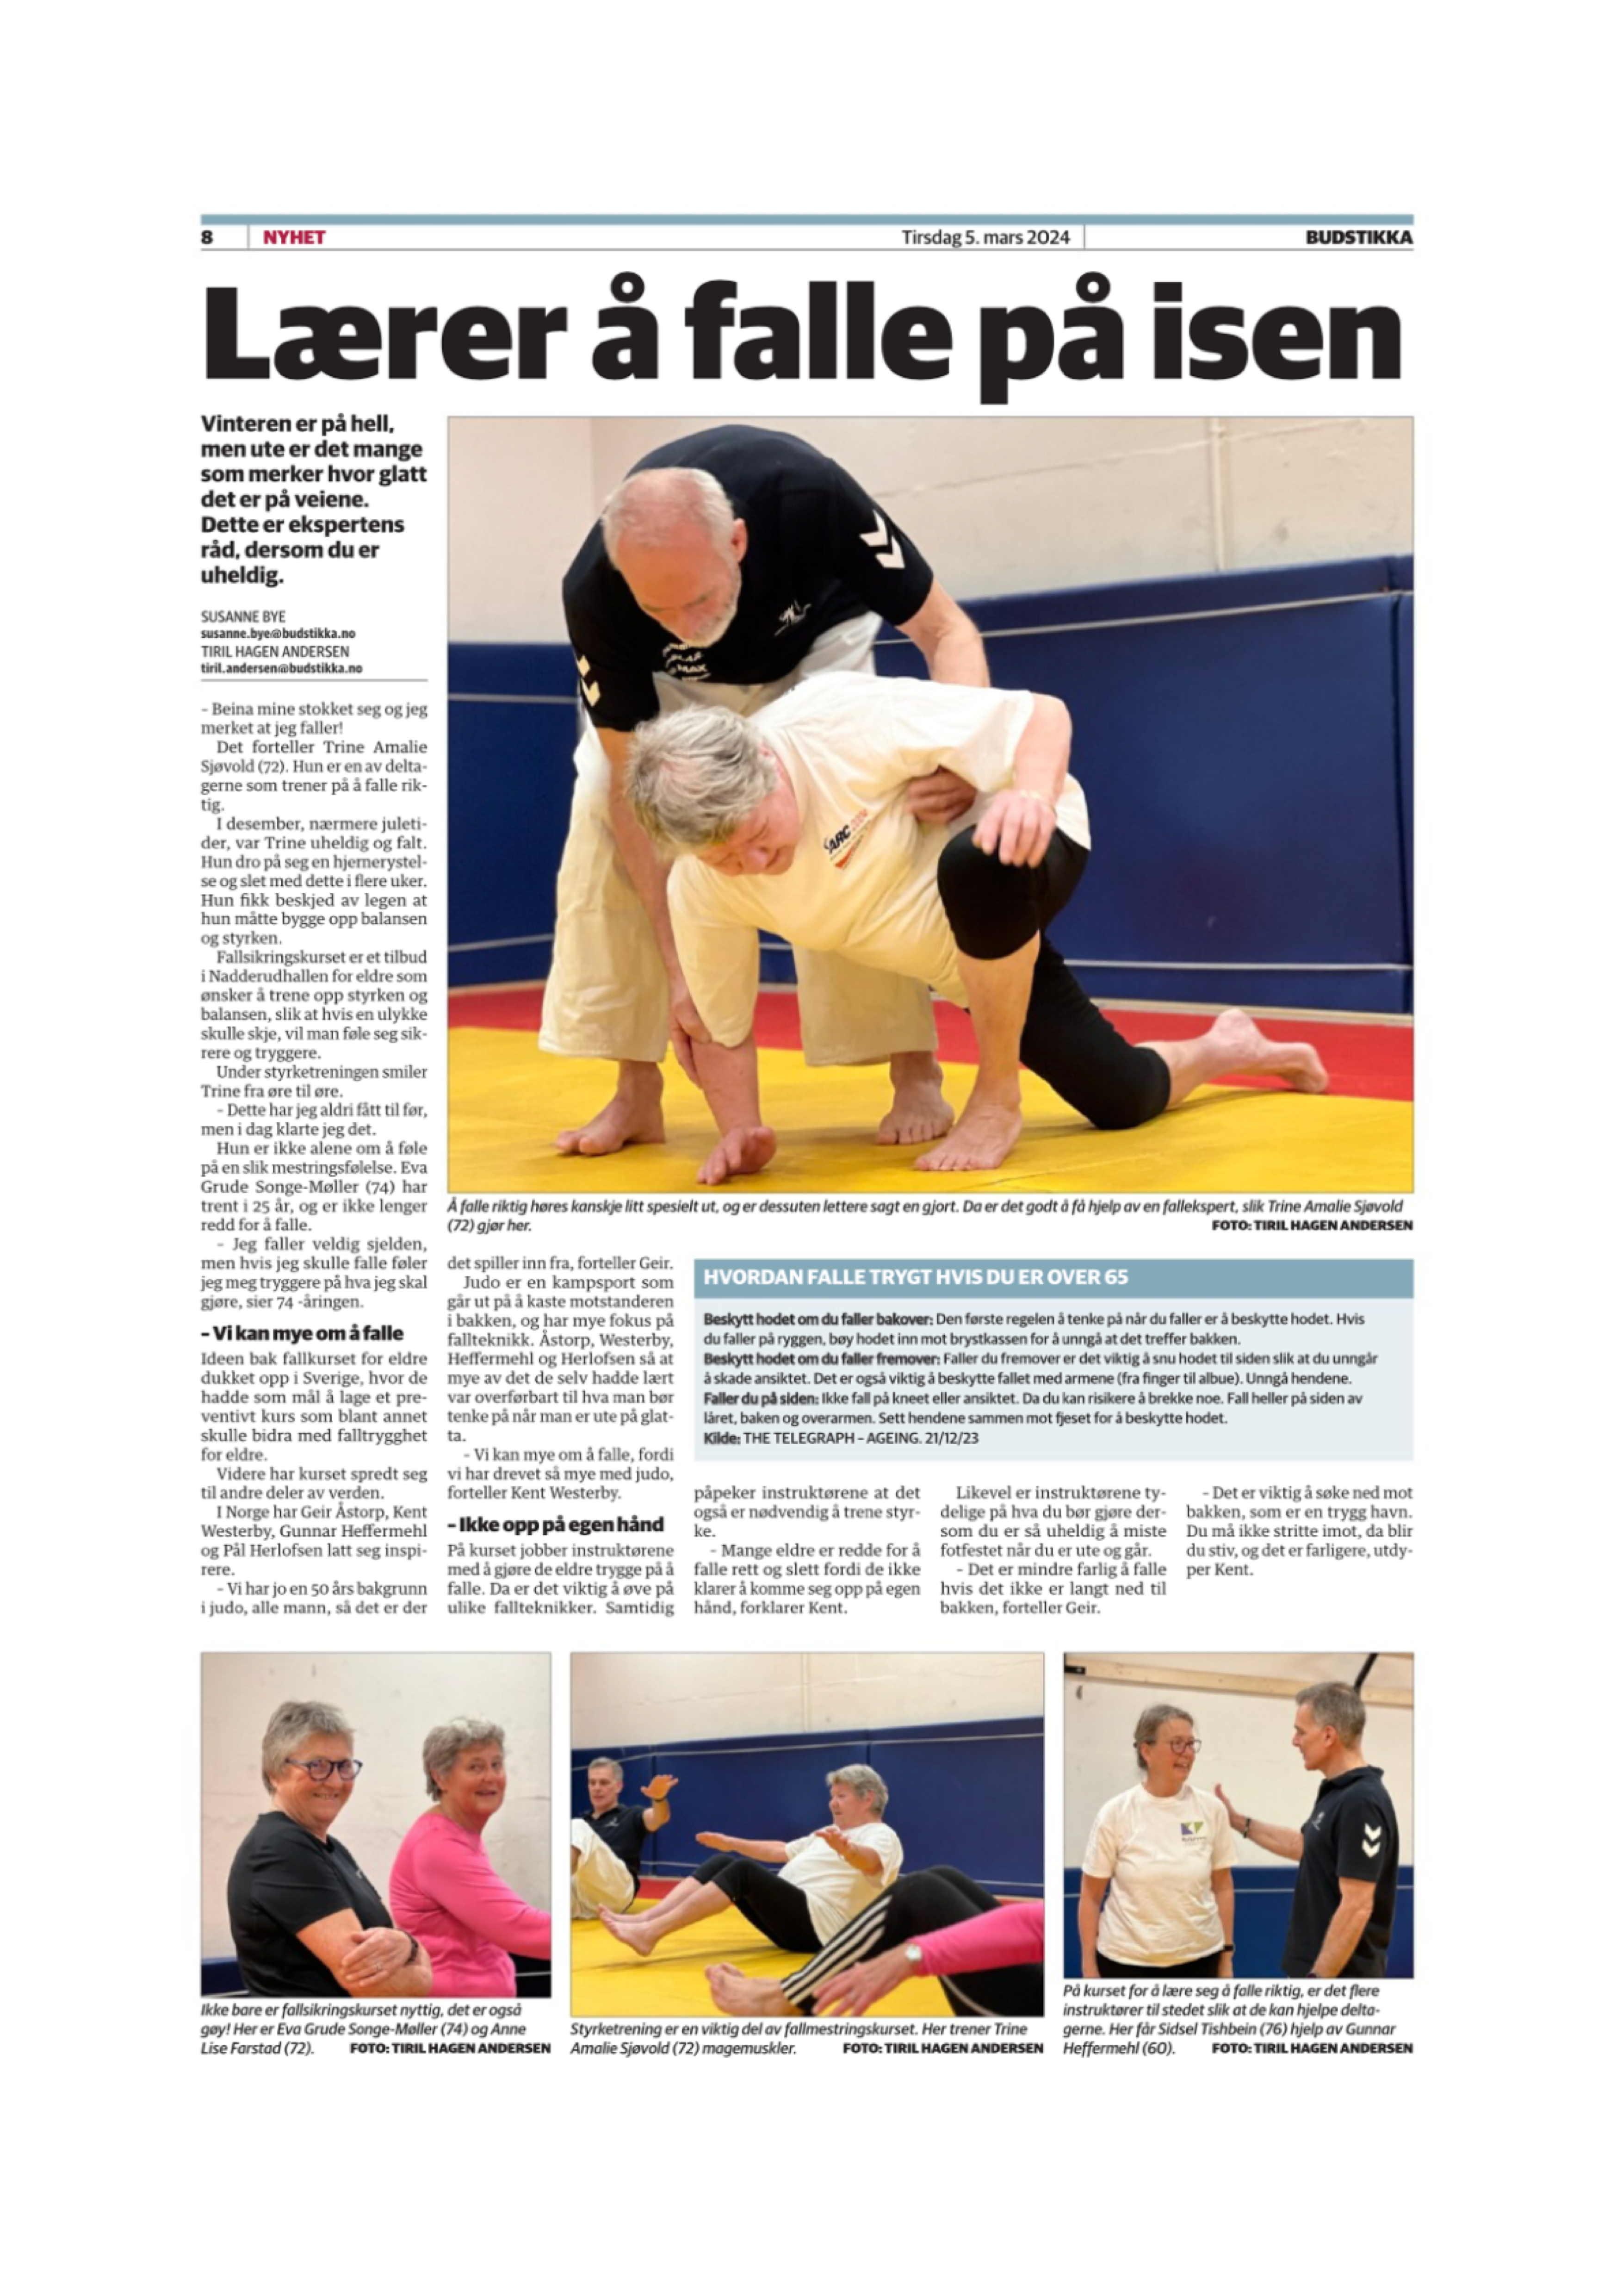

Slide 14

Case - Fallkurs i en idrettsklubb
Ippon judo & BJJ
Foredrag BIR høstseminar - 19.oktober 2024
Pål Herlofsen
Geir Åstorp

Slide 16
..
Jeg synes kurset virker nyttig så langt. Utfordrer balansen, som er nyttig. Fallprøvene var morsomme, og mindre skummelt enn forventet med det behagelige underlaget.
Det må nok terping til for å gjøre det riktig😄. Sees på tirsdag.
Hilsen Jorunn
Drammens tidene:
De siste seks ukene har det blitt arrangert kurs i falltrygghet i regi av Øvre Eiker idrettsråd. I følge Ingrid Hægstad (88) har det gitt henne sjokkerende resultater.
For bare noen år siden klarte ikke 88-åringen Ingrid Hægstad å reise seg opp uten hjelp eller noe å holde seg i. På sesongens tolvte og siste falltrygghetskurs slang hun seg ned og spratt opp lett som bare det.
– Vel, det nok litt å ta i, modererer Hægstad og fortsetter:
– Men jeg klarer å reise meg opp selv. Jeg er rett og slett litt sjokkert over det, det hadde jeg aldri trodd.

Slide 17
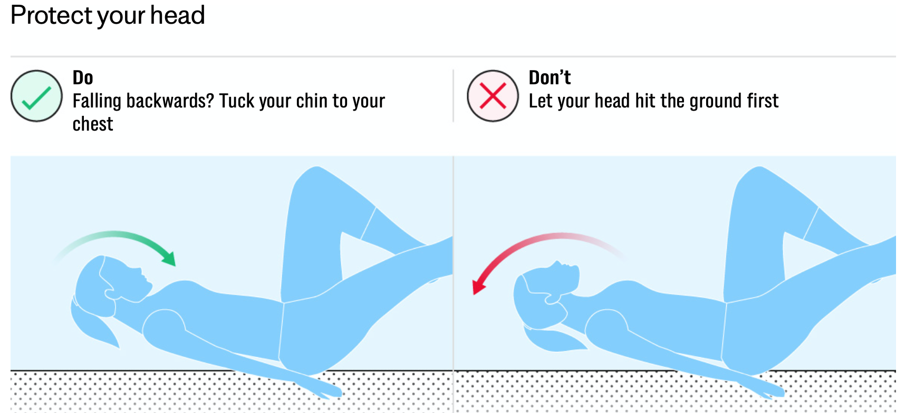

Slide 18
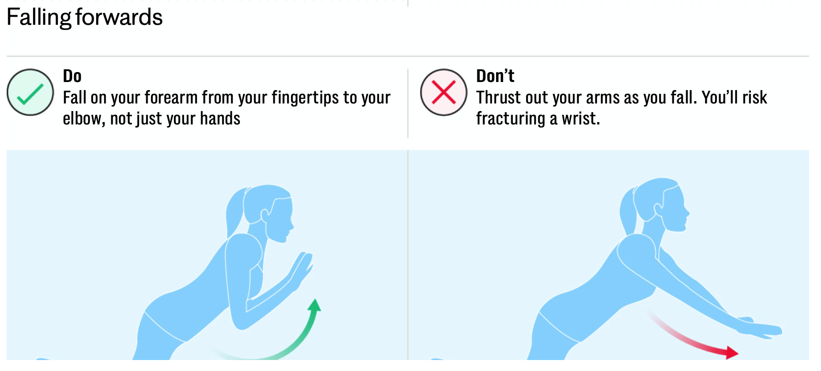

Slide 19
Statistik om fallolyckor fra Sverige
270 000 fallolyckor per år
70 000 av dem kräver sjukhusvård
1 600 dödsfall per år orsakas av en fallolycka
25 miljarder per år kostar fallolyckorna samhället
40 % av alla allvarliga arbetsplatsolyckor är en fallolycka
Ca 50 % av alla barn under 15 år faller någon gång så illa att det krävs läkarvård
Källor: MSB, Läkartidningen: 2019;116:FPDM och AFA Försäkring.

Slide 20
BMC Public Health
A 10-week judo-based exercise programme improves physical functions such as:
- Balance
- Strength
- Falling techniques in working age adults
17.april 2021

Slide 21

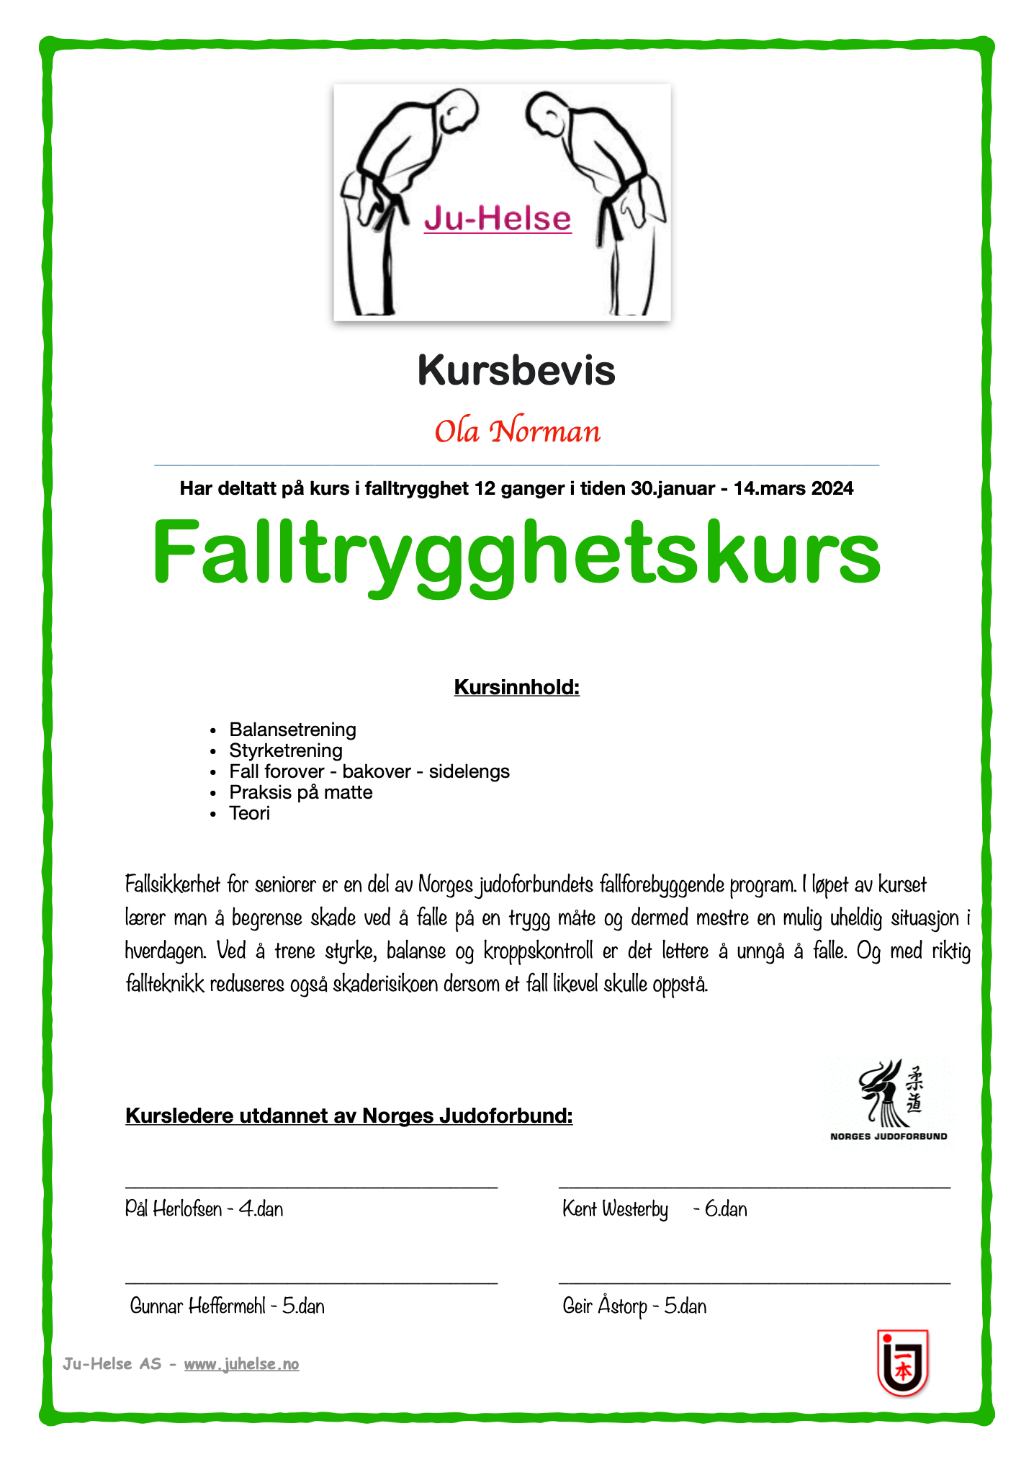

Slide 22
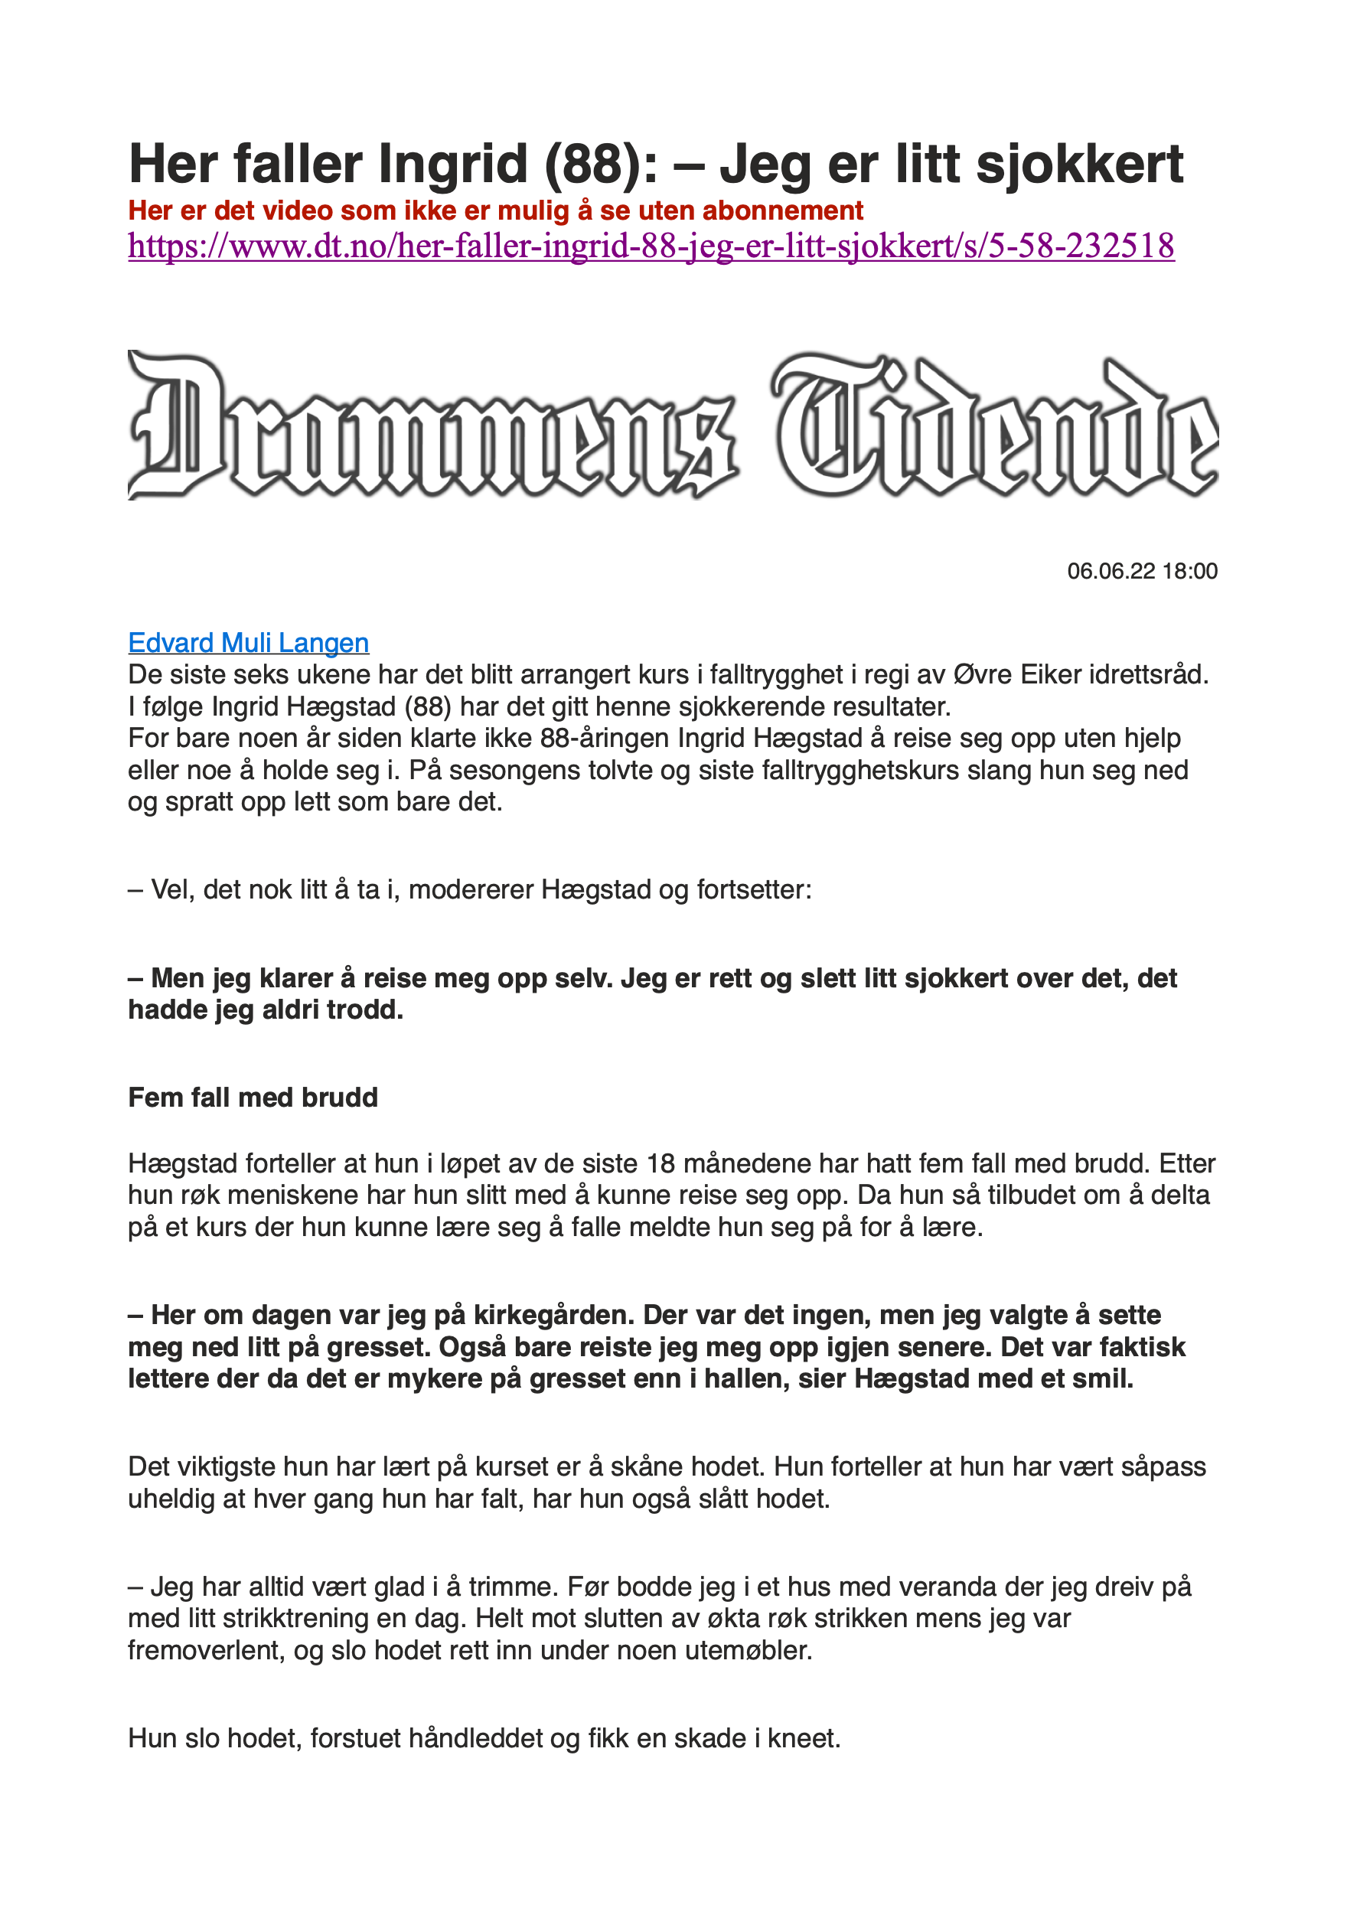

Slide 23
Ett eksempel…..
•Den alvorligste fallskaden blant eldre er lårhalsbrudd og en slik skade vil redusere funksjonsnivået betydelig
•Rapporten Kostnader ved hoftebrudd hos eldre (hioa.no) viser at det første året utgjør gjennomsnittskostnaden som følge av et hoftebrudd vel 500.000, - kroner, fordelt på;
• 38 prosent er statens kostnader
• 50 prosent dekkes av kommunen
• 12 prosent er delte kostnader stat/kommune (rehabilitering)
•Etter 2 år er 32 prosent av pasientene døde. Mest sannsynlig øker totalkostnadene som følge av hoftebrudd for de gjenlevende til 800.000-1.000.000, -kr. I tillegg til direkte helsetjenestekostnader kommer kostnader i form av lidelse, redsel for nye fall, avhengighet, hjemmehjelp og tap av helserelatert livskvalitet for pasientene samt bidrag og støtte fra familie og venner.

